Slide 1
vLLM V1 内核源码精讲 · KVCache 管理机制
KV Cache 管理机制详解
从物理显存 → 逻辑块池 → 调度命中的完整链路与源码视角
教学课件 · 面向同学 · 由浅入深九模块渐进 · 每节配数字例子与生活化类比
2026 年 8 月 · 结合 PagedAttention 论文与社区优质讲解
PagedAttention · 前缀缓存 · 引用计数共享 · Copy-on-Write

Slide 2
内容导览
从"为什么"到"怎么做"：一条学习路径
九模块渐进，对应"入门 → 专家"的学习方法，每节都带可跟算的例子
01
入门 · 什么是 KV Cache
2 页
K/V 是什么 · 三大特性：逐 token 追加 / 全程保留 / 按需复用
02
入门 · 为什么需要 KV Cache
3 页
O(n²)→O(n) 取舍 · KV 显存账本 · 传统方案三大浪费 60-80%
03
入门 · 显存瓶颈 → PagedAttention
2 图
OS 分页思维 · block_table · 论文三解法 · 60-80% → <4%
04
基础 · 各类 Attention 的 KV 情况
2 页
Full 存完整 K/V · MLA 存 latent · GQA 存分组共享 K/V
05
基础 · 管理机制 · 基础概念
5 页
六个积木词 · OS 类比与物理块 · 两把钥匙与数据流全貌
06
核心 · KVCache 五层架构
2 图
门面 → 协调器 → 管理器 → 块池 → 物理张量 · 谁持有谁
07
进阶 · 一个请求的端到端流程
9 页
请求 R：查命中 → 两阶段分配 → 写 KV → 逆序释放 · 抢占 + 主循环
08
进阶 · 按流程拆解各层机制
10 页
物理层 / 块池铁律 / CoW / 协调器 / 门面 / 混合分组与统一 page
09
专家 · 设计要点与扩展
7 页
八条设计哲学 · 参数权衡 · 前缀缓存收益 · 误区 / 自测 / 源码地图
02

Slide 3
MODULE 01 · DEEP DIVE
01
什么是 KV Cache
K 与 V 分别是什么，KV Cache 到底缓存了什么
💡 KV Cache ≈ 每个词的"索引卡片+内容摘录"，卡片留在桌上
本模块你将学到
· K 是什么：注意力的"标签"——有没有被关注
· V 是什么：注意力的"内容"——被关注到什么
· KV Cache 的三大特性：逐 token 追加 / 全程保留 / 按需复用

Slide 4
模块 01 · 起点
K 和 V 到底是什么？
一切从注意力说起：生成每个新 token，都要"回看"前面所有 token
注意力 = 拿着问题去查笔记
自回归：一次只生成 1 个 token
Q（Query）：当前 token 的"提问"K（Key）：每个历史 token 的"索引标签"V（Value）：每个历史 token 的"内容摘要"
新 token 的表示 = 所有 V 按 Q·K 相关度加权求和
我
爱
北
京
→?
预测"安"时，要同时看"我/爱/北/京"四个 token 的 K 和 V；每生成一步，历史 K/V 都要再被用到一次
核心矛盾：历史 token 的 K / V 在生成过程中从不改变，但每一步都要用 —— 重算它，还是存下来？
生活化类比：K/V = 每个词的"索引卡片 + 内容摘录"，卡片留在桌上就是 KV Cache
04

Slide 5
模块 01 · 定义
KV Cache = 历史 token 的"K/V 存档"
K 管"有没有被关注"（权重）、V 管"内容是什么"；每个已生成 token 留一份，供后续每一步复用
每步追加：生成第 n 个 token 时，把它的 K/V 追加进缓存 → 缓存是一张在变长的表
全程保留：序列没结束前，历史 K/V 留在显存不清空 → 显存压力随长度线性上涨
按需复用：attention 每次回看直接读这份存档，不必重算 K/V → 省掉逐 token 的投影
一句话：KV Cache 就是"把前面看过的内容做成索引卡片留在桌上"——后面回看不重新读一遍。
05

Slide 6
MODULE 02 · DEEP DIVE
02
为什么需要 KV Cache
自回归的 O(n²) 重算代价 与 线性上涨的显存开销
💡 重看小说要么重读一遍前面，要么做读书笔记
本模块你将学到
· 不缓存的计算账：O(n²) 长度一长就爆炸
· 要缓存的一笔显存账：KV 到底占多少
· 传统方案三大浪费：实测 60-80% 白用

Slide 7
模块 02 · 不缓存的代价
O(n²) 重算：长度一长就爆炸
若不缓存：生成第 n 个 token，要把前 n 个 token 的 K/V 全部重新投影一遍
例
算一笔账：1000 token 序列，完整生成一遍
做饭类比
不缓存：每步重算全部历史 →
1+2+…+1000 ≈ 50 万次 token 投影
缓存后：每个 token 只算 1 次
→ 共 1000 次
差距 ≈ 500 倍，且序列越长差距按平方扩大
长度 2 倍 → 代价约 4 倍（O(n²) 的含义）
不缓存 = 每加一味新料，就把整锅汤倒掉、从头重熬一遍；缓存 = 熬好的汤底留着，只加新料。
这就是 KV Cache 的定义
不缓存 O(n²)
缓存 O(n)
把每个 token 每一层的 K、V 向量算好后就地保存；后续每步直接读取，不再重算。
KV Cache 的本质：用"存下来的显存"换"不用重算的时间"—— 剩下的问题全是怎么把这笔显存管好
07

Slide 8
模块 02 · 缓存的代价
一笔显存账：KV Cache 能吃多少？
公式：每 token KV 字节 = 2(K+V) × 层数 × KV头数 × head_dim × 每元素字节
例
代入 Llama-7B（32 层 · 32 KV头 · head_dim 128 · bf16=2B）
省显存的第一招：减少 KV 头数
每 token：2 × 32 × 32 × 128 × 2 = 512 KiB
一个请求 4K 上下文：512 KiB × 4096 = 2 GB
一个请求 32K 上下文：= 16 GB
而模型权重本身（bf16）才约 13 GB ——
一条长请求的 KV 竟比整个模型还大！
并发 10 条长请求：光 KV 就要 160 GB
方案
KV 头数
每 token KV
代表模型
MHA
32 (=Q)
512 KiB
Llama-7B
GQA
8 (÷4)
128 KiB
Llama-3.1-70B
MQA
1 (÷32)
16 KiB
部分小模型
MLA
低秩 latent
≈64 KiB
DeepSeek-V3
类比：KV Cache = 推理的"房租"，随并发×长度上涨
MLA：不存 K/V，存压缩的 latent 向量（模块 04 展开）
KV Cache 是推理显存第一大户，且随 并发 × 上下文长度 线性膨胀 —— 所以它值得一整套专门的管理机制
08

Slide 9
模块 02 · 传统方案的痛
连续存储的三大浪费：实测 60-80% 显存白用
PagedAttention 论文（SOSP 2023）实测：现有系统仅 20.4%~38.2% 的 KV 显存真正存了有效 token
一条 2048 槽位的连续 KV 显存（实际只用 300 token）
有效 14.6%
预留未用 + 内部碎片 + 外部碎片 ≈ 85% 浪费（极端示例；论文实测均值 60-80%）
① 按最大长度预留
② 内部碎片
③ 外部碎片
未知生成长度 → 一次性预留 max_len 槽位。生成 200 token 也占了 2048 的坑
槽位按 2 的幂分配，实际 token 数对不齐 → 每段末尾总有一截用不上
不同请求长短不一、来了又走 → 显存里到处是"空洞"，新的长序列放不进
Reserved
Internal
External
类比：老式图书馆给每位读者"预留整面墙书架"，哪怕只借 3 本书
浪费的显存 = 少跑的并发 = 低吞吐 —— 解决方案藏在操作系统里：分页（Paging）
09

Slide 10
MODULE 03 · DEEP DIVE
03
显存瓶颈 → PagedAttention
把 OS 分页思想搬到 GPU：逻辑连续、物理离散，60-80% → <4%
💡 整面墙书架 → 按需格子 + 共享书区
本模块你将学到
· 虚拟内存分页如何映射到显存块
· block_table：逻辑连续度的"目录页"
· 论文三条核心解法一览（PagedAttention / 共享 / CoW）

Slide 11
模块 03 · 核心图
PagedAttention 图解：逻辑连续，物理离散
一条 40 token 的序列（block_size=16）如何散落在不连续的显存格里
① 逻辑视角：序列切块
② block_table
③ 物理视角：GPU 显存格子（共 16 块示意）
（请求私有）
逻辑块 0 · T0-T15(16/16 满)
→ 物理 7
0 null
1
2 · T16-31
3
逻辑块 1 · T16-T31(16/16 满)
→ 物理 2
4
5
6
7 · T0-15
8
9
10
11 · T32-39
逻辑块 2 · T32-T39(8/16 半满)
→ 物理 11
12
13
14
15
0 号 = null_block 占位 · 其余灰格 = 空闲，随时可被别的请求拿走
三个直接收益：① 半满块也只占 1 个格子（块内碎片 <4%） ② 物理位置随意 → 永无外部碎片 ③ 别的请求的表也可指向格子 7 → 前缀共享零拷贝
11

Slide 12
模块 03 · 解法总览
三条核心设计 + 一份成绩单
vLLM 的答案：PagedAttention 分页 + 逻辑物理分离 + 前缀缓存共享
①
PagedAttention 分页KV 切成固定大小块（如 16 token/块），按需分配、用完即还，碎片 <4%
论文成绩单（SOSP 2023）
KV 显存浪费
60-80% → <4%
②
逻辑与物理分离调度器只操作 block_id 整数，物理张量一次申请不再动 —— 零显存拷贝
吞吐提升
2-4 ×
Beam Search 省显存
55.2% / 66.3%
③
前缀缓存 + 引用计数相同前缀共享同一批块（ref_cnt 计数），LRU 决定驱逐顺序
长共享前缀吞吐
3.58 ×
类比：整面墙书架 → 按需格子 + 共享书区
对比对象：FasterTransformer、Orca
12

Slide 13
MODULE 04 · DEEP DIVE
04
各类 Attention 的 KV Cache 情况
Full / MLA / GQA 三种注意力，喂给缓存的形态各不相同
💡 同样记笔记：抄全文 / 写关键词摘要 / 只记高频重点
本模块你将学到
· Full：存完整 K/V
· MLA：只存压缩的 latent 向量
· GQA：存分组共享 K/V；还有滑窗 / GDN 混合形态

Slide 14
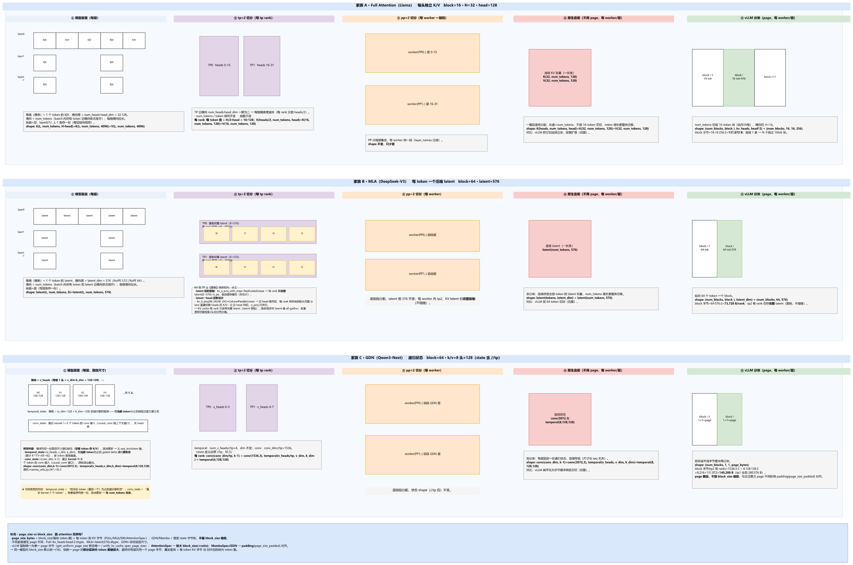
模块 04 · 存什么
三种注意力，三种"喂给缓存的数据"
Full 存完整 K/V；MLA 只存压缩的 latent；GQA 存分组后的共享 K/V —— block_size、显存占比随之不同
14

Slide 15
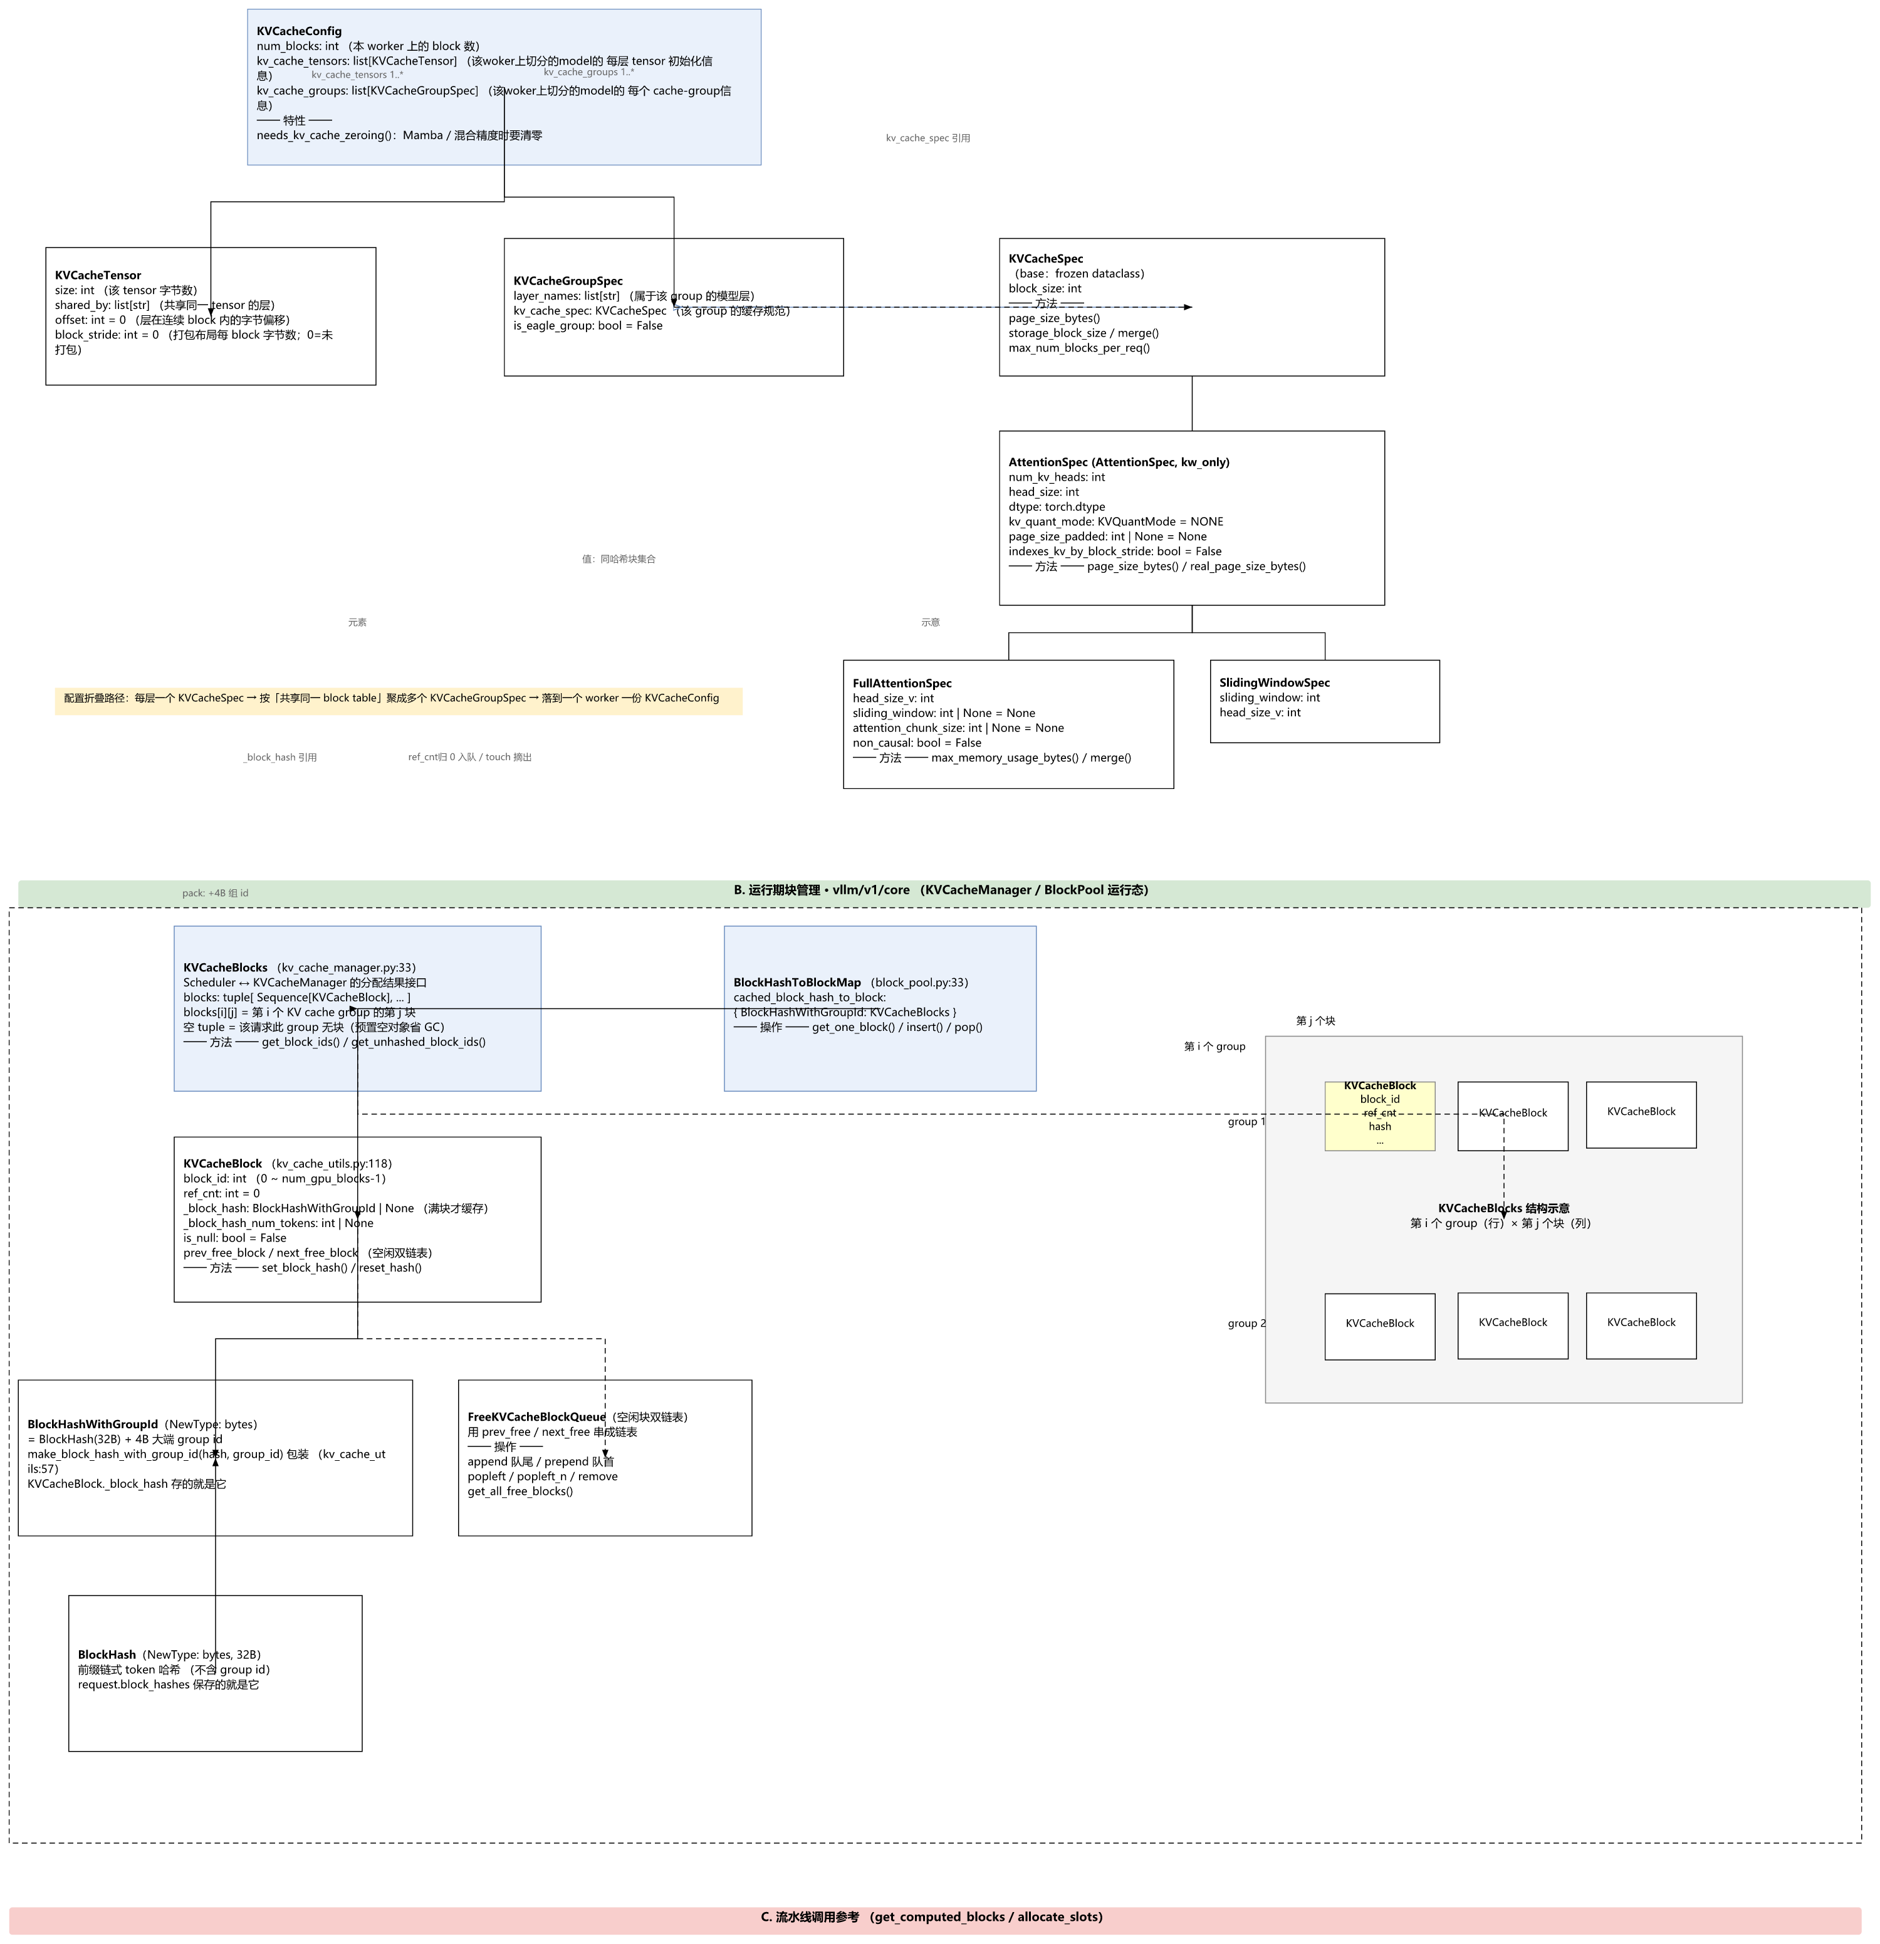
模块 04 · 存法的骨架
数据类总览：规格继承链 + 运行期块的字段
KVCacheSpec → AttentionSpec → Full / SlidingWindowSpec：每种"存法"由一个 spec 描述；KVCacheBlock 是跑起来后最小的元数据单元
15

Slide 16
MODULE 05 · DEEP DIVE
05
管理机制 · 基础概念
Block / block_table / 链式哈希 / ref_cnt —— 所有机制的积木块
💡 物理块=练习册，block_table=目录页，链式哈希=单元指纹
本模块你将学到
· 六个"积木词"速览
· OS 分页类比与物理块
· 两把钥匙（block_table / 链式哈希）与数据流全貌

Slide 17
模块 05 · 概念
先记住六个"积木词"
它们是理解五层架构的最小语义单元 —— 建议配合右侧例子记忆
术语
含义（结合源码）
一句话类比
KVCacheBlock
逻辑块：只含 block_id 与元数据，不含任何显存指针
练习册里的一个空页
block_id
全局编号 [0, N-1]，= 物理张量第 0 维行号
书架上的编号
block_size
一个块容纳的 token 数（vLLM 默认 16）
每页能写多少字
num_blocks
GPU 总块数 = 可用显存 ÷ 单块字节数
练习册总共多少页
null_block
block_id=0 的占位块，不分配 / 不释放，仅对齐长度
永远空着的 0 号柜
ref_cnt
引用计数：多少请求在用，归零才可回收
同一页被几个同学借阅
例 · Llama-7B（16 GB 可用）：单块单层 256 KB × 32 层 = 8 MB/块 → num_blocks = 16 GB ÷ 8 MB = 2048 块；0 号为 null_block，实际可分配 2047 块
17

Slide 18
模块 05 · 类比
PagedAttention 的灵感：操作系统虚拟内存
论文原话："受操作系统虚拟内存分页机制启发" —— 概念几乎可以一一对应
操作系统虚拟内存
vLLM PagedAttention
一句话解释
进程 Process
请求 Request
独立占用内存的主体
虚拟地址空间
逻辑块序列
看起来连续的"假"地址
页 Page
KV 块 block（16 token）
固定大小的最小管理单位
物理页框 Frame
物理块（张量行）
真实的显存格子
页表 Page Table
block_table
逻辑 → 物理的映射表
缺页中断
分配新块 allocate
不够用了就现申请
换出 Swap
驱逐 Evict
回收最久不用的页/块
共享内存
前缀缓存共享 ref_cnt
多个主体用同一份物理内存
图书馆：老式"整面墙书架" → 新式"目录页 + 按需格子"
18

Slide 19
模块 05 · 概念
两把钥匙：block_table 与链式哈希
一个解决"怎么找到我的 K/V"，一个解决"怎么复用别人的 K/V"
block_table — 请求 → 块 的映射
链式哈希 — 前缀缓存的核心
req_to_blocks[请求] = 一组 block_id 的有序列表，即 block_table
每个块哈希含"前一块的哈希"，相同前缀 → 相同哈希链
req_abc → [5, 12, 8, 33]
H(b0)
H(b1)
H(b2)
hash(seed, T0-15)
hash(H(b0), T16-31)
hash(H(b1), T32-33)
forward 时用这些 id 作 fancy index，从 kv_caches[layer] 抓对应行
查找：从左到右逐块比对，遇 miss 即 break（后面必然全 miss）
例
34 token 的请求
切成 16+16+2：block_table = [5, 12, 8]；0~15 号 token 在物理块 5，16~31 在块 12，剩余 2 个在块 8（半满）
例
查表过程
H(b0) 命中物理块 → H(b1) 命中 → H(b2) miss → 停；命中 2 块 = 32 token 可直接复用
19

Slide 20
模块 05 · 深入
链式哈希：像区块链一样"牵一发动全身"
BlockHash = hash(父块哈希, 本块 tokens, extra_keys)；链头种子 NONE_HASH 每次启动随机生成
H(b0) = H(seed, T0..T15, extra) H(b1) = H(H(b0), T16..T31, extra)
H(b2) = H(H(b1), T32..T47, extra) —— extra_keys 可挂 LoRA id / cache_salt
同前缀 → 同哈希链
改一处 → 全链变化
顺链查，miss 即停
两个请求只要前面内容一样，哈希就一样 → 可共享
第 2 个 token 不同，其后所有块的哈希全部改变
第一个 miss 后面必然全 miss，查找 O(命中长度)
分叉示例：请求 B 与请求 A 只有前 16 token 相同
H0
H1
H2
请求 A：全部命中（前缀已在缓存）
H0
H1'
H2'
请求 B：H0 命中共享 16 token，H1' miss 即断 → 只共享前 16
类比：区块链 —— 每个新区块都记着前一区块的哈希，改写历史任何一笔，后面所有区块立即作废
20

Slide 21
模块 05 · 数据流
从 token 到物理显存：全程只动整数，不搬显存
调度器与 GPU 之间通过 block_id 桥接
1
2
3
4
5
token 分块
算链式哈希
查哈希表
维护 block_table
GPU gather
按 block_size 切成逻辑块
询问是否有已缓存的前缀
命中复用 ref_cnt++，未命中取新块
请求只持一组 block_id 整数
fancy index 直接取对应行的 K/V
核心直觉
调度器全程只操作 block_id（整数），不搬移任何显存；物理张量一次性申请好后不再变动，所有分配 / 共享 / 驱逐只改"引用计数 + 哈希表"。
block_id = 物理张量第 0 维行号 — 一个请求只有一张 block_table，所有层共用
例
动手验证
类比：按编号取书，不搬图书馆
上例 req_abc 的 block_table=[5,12,8,33]：第 0 层取每张量第 5/12/8/33 行，第 31 层同样 —— 32 层用同一组行号
21

Slide 22
MODULE 06 · DEEP DIVE
06
KVCache 五层架构
门面 → 协调器 → 管理器 → 块池 → 物理张量，谁持有谁
💡 读书笔记体系：目录页 → 章节编排 → 章节 → 单元页码 → 书架
本模块你将学到
· 五层"谁持有谁"一图理清
· 每层职责 + 数字例子
· 单 Group 下的整链路内存布局（层→张量→BlockPool）

Slide 23
模块 06 · 架构
五层架构全景：谁持有谁，谁对上暴露接口
调度器只需面对最顶层，其余各层用 block_id 贯通
调用层
Scheduler
调度器 · 唯一外部调用方
门面 L5
KVCacheManager
Scheduler 唯一入口 · Drain 记账
协调 L4
UnitaryCoordinator
单组透传 · 统一建 BlockPool
管理 L3
FullAttentionManager
前缀查找 · CoW · req_to_blocks
块池 L2
BlockPool
LRU 队列 ｜ 哈希映射表
物理 L1
kv_caches[layer]
torch 张量 · block_id==行号
例
贯穿例子（模块 07 展开）
自上而下持有；BlockPool 持全部 KVCacheBlock，与 GPU 张量以 block_id 桥接。
请求 R 走完五层：Scheduler 问门面要块 → 协调器透传 → 管理器查哈希命中 2 块 → 块池 touch+取新块 → 物理层对应行被读写
23

Slide 24
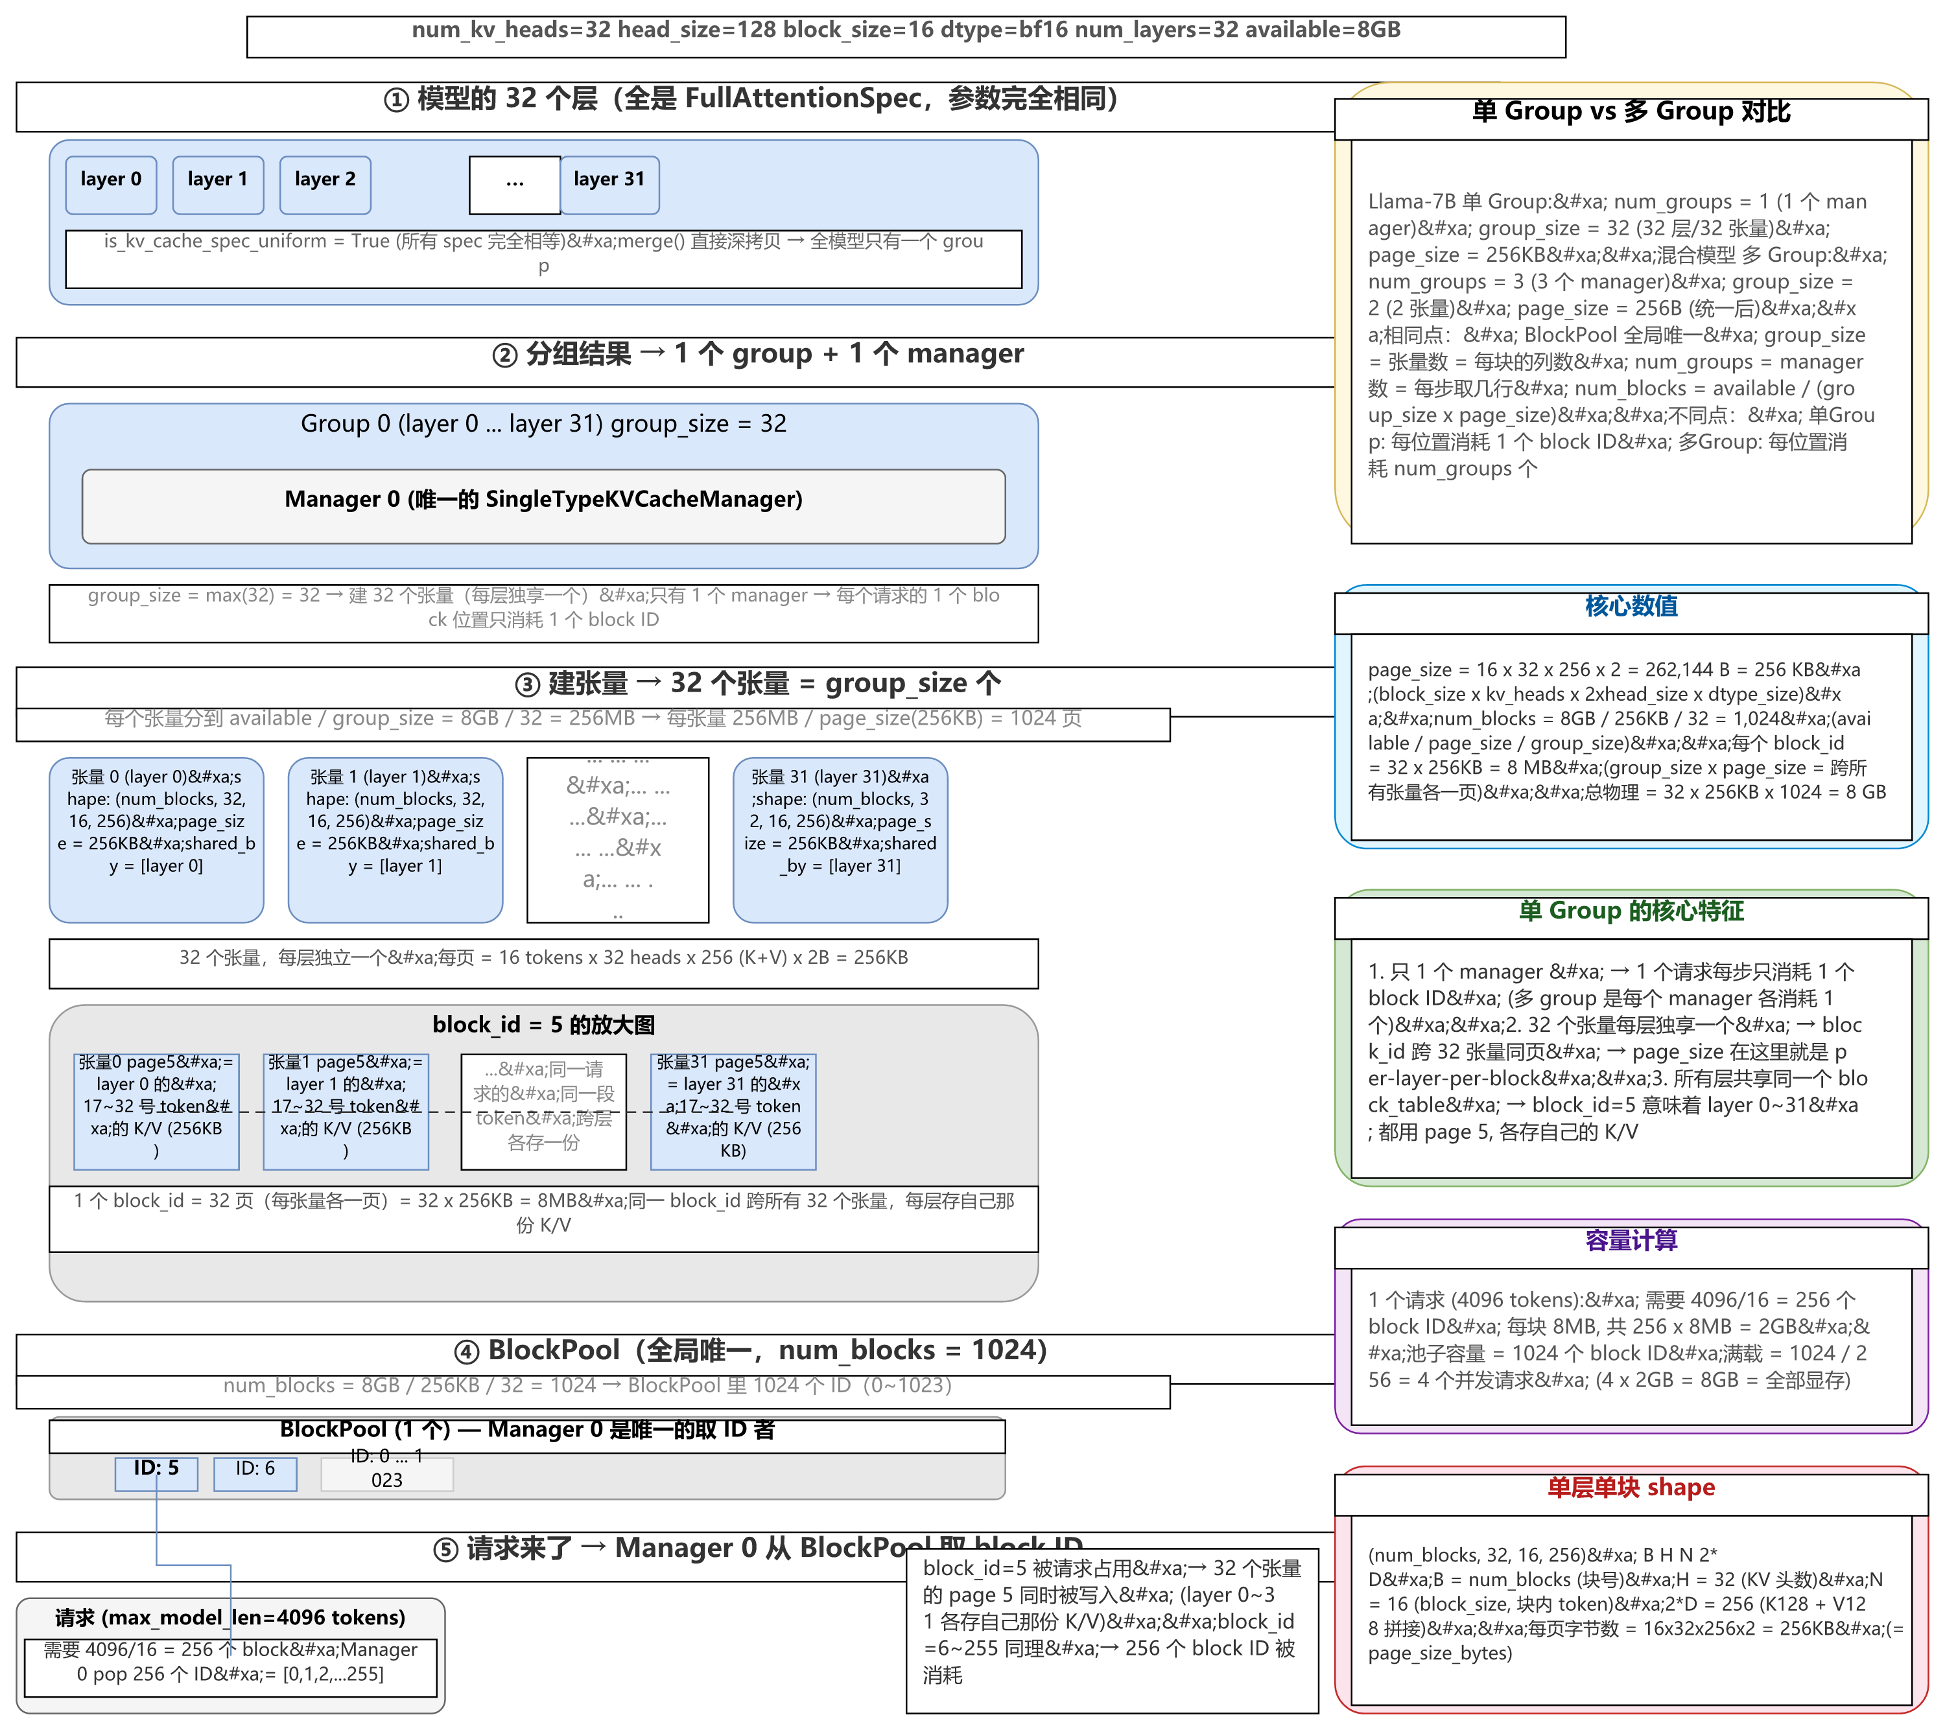
模块 06 · 单 Group 全景
五层在"单模型"下长这样：层 → 分组 → 张量 → BlockPool → 请求取号
以 Llama 单 model 为例的整链路内存布局（32 层 = 1 group = 32 张量 = 1024 块）：一个 block_id 跨 32 张量、各存一份 K/V
24

Slide 25
MODULE 07 · DEEP DIVE
07
一个请求的端到端流程
示例请求 R 全程跟拍：查命中 → 两阶段分配 → 写 KV → 逆序释放
💡 R 的一生：查户口（命中）→ 领柜子（分配）→ 存东西（写 KV）→ 还柜子（释放）
本模块你将学到
· 舞台设定与 11 块泳池
· 四幕流程 + BlockPool 逐步演算
· 抢占兜底与调度器主循环

Slide 26
模块 07 · 舞台设定
示例请求 R 与它的 11 块泳池
接下来 4 页都用这一套设定 —— 数字请先自己跟算一遍
基础参数
泳池全景（11 格）
block_size
16 token / 块（vLLM 默认）
0
1
2
3
4
5
物理块总数
11 块（block_0 ~ block_10）
保留
A 占用
空闲
A 占用
空闲
空闲
已在跑的请求 A
占 block_1、block_3（各存 16 token，都已挂哈希）
6
7
8
9
10
新来的请求 R
34 token = A 的前 32 token + 自己的 2 token
空闲
空闲
脏·队首
空闲
空闲
空闲队列（队首→）
8(脏) → 2 → 4 → 5 → 6 → 7 → 9 → 10
例
为什么 R 只需要 1 个新块？
34 = 命中 32（2 个满块）+ 新增 2 → ceil(2/16) = 1 块。命中部分显存零拷贝，只共享引用。
初始哈希表：H0 = hash(第0块token) → block_1 H1 = hash(H0, 第1块token) → block_3 H2 尚不存在（第2块还没人算过）
26

Slide 27
模块 07 · 第 1 幕
get_computed_blocks：逐块查哈希，找到最长已算前缀
纯查询，不改任何状态 —— "查户口"，先看能蹭多少
第 0 块 token
H0 = hash(tok 0-15)
H0
block_1 ✓ 命中
第 1 块 token
H1 = hash(H0, tok 16-31)
H1
block_3 ✓ 命中
第 2 块 token
H2 = hash(H1, tok 32-33)
H2
✗ 未命中 第2块没人算过
例
命中结果：只"查账"不动账
为什么最多命中 num_tokens − 1？最后一个 token 的 KV 依赖本次前向的输出，缓存里永远不会有"未来"——哪怕只差 1 个 token
命中 2 块 = 32 token 可直接复用；剩余 2 token（含最后一个）必须本请求亲自计算，命中信息暂存请求对象上
27

Slide 28
模块 07 · 第 2 幕
allocate_slots：两阶段分配，把命中与新块写进 block_table
先 touch 占座防驱逐，再从空闲队列队首拿新块
1
阶段 1 · touch 命中块
block_1 / block_3 各 ref_cnt 1→2（A 持有 + R 预约），确保接下来分配引发的驱逐不会误伤
2
阶段 2 · 取新块
需要 1 块 ≤ 可用 8 块 → popleft_n(1) 从队首拿到 block_8（脏块优先复用，反正没有缓存价值）
3
落账 · 写 block_table
req_to_blocks[R] = [1, 3, 8]，block_8 ref_cnt=1；R 的逻辑块 0/1/2 → 物理块 1/3/8
4
派生 · 记清零任务
take_new_block_ids → [8]：block_8 里还是旧请求的残数据，Worker 前向前后要清零，防止读到脏数据
例
容量账怎么算
可用 = 空闲 8 块 − watermark 预留；需要 = ceil(未命中 token / 16) +（CoW 需要时 +1）。不够 → 返回 None → 触发第 7 页的抢占
28

Slide 29
模块 07 · 第 3 幕
前向计算与 cache_blocks：复用旧 KV，只算新 token
GPU 只干两件事：往 block_8 写新 KV；attention 按表 gather
GPU 侧发生了什么
cache_blocks：满块入哈希表（回写）
prefill（34 token）
tok 1-32：KV 已在 block_1/3，跳过不重算；tok 33-34：算出 K/V 写入 block_8（占 2 槽）
block_8 满 16 token 时：
① 算 H2 = hash(H1, 第2块 token)
② 哈希表写入 H2 → block_8
③ 从此别的请求查到 H2 就能蹭 block_8
幂等保护：同一哈希重复写不报错、不重复占位
attention gather
按 block_table [1,3,8] 把三块物理显存"拼"成逻辑连续序列参与注意力
decode 续写
每生成 1 token 追加进 block_8；2+14=16 满块时触发缓存回写
类比：满块才"定稿"入档案室（哈希表），后来者凭目录借阅
例
时间线
第 14 次生成后 block_8 满 → 回写 H2；此时哈希表已有 H0/H1/H2 三条链
29

Slide 30
模块 07 · 演算
BlockPool 11 块逐步演算：7 个时间步一张表
全课件最重要的一页 —— 建议暂停，逐行对照上一页流程亲手推一遍
时刻
发生什么
block_1
block_3
block_8
空闲队列（队首→）与哈希表
T0
初始：A 在跑，R 未到
A rc=1
挂H0
A rc=1
挂H1
空闲·脏
队首
8,2,4,5,6,7,9,10｜H0→1 H1→3
T1
R 查命中（纯查询）
不变
不变
不变
不变｜不变（get_computed_blocks 不动状态）
T2
touch 预约命中块
rc 1→2
rc 1→2
不变
不变｜不变
T3
取新块 popleft_n(1)
rc=2
rc=2
R rc=1
2,4,5,6,7,9,10｜不变（新块不挂哈希）
T4
前向+decode，块满回写
rc=2
rc=2
R rc=1
挂H2
2,4,5,6,7,9,10｜+H2→8
T5
R 生成完，free 逆序 [8,3,1]
rc 2→1
rc 2→1
rc 1→0
回队尾
2,4,5,6,7,9,10,8｜哈希全保留
T6
A 也结束，free [3,1]
rc→0
回队尾
rc→0
回队尾
队尾候补
2,4,5,6,7,9,10,8,3,1｜缓存仍可被命中
看 T5/T6：释放 ≠ 删数据 —— 物理块回空闲队列当"缓存候补"，哈希条目全保留，下个同前缀请求零成本命中
30

Slide 31
模块 07 · 第 4 幕
free：三步逆序回收，缓存价值最大化
还柜子的顺序有讲究：尾块先还，满块缓刑，脏块立即上岗
① 逆序遍历
从 req_to_blocks[R] 的尾部往前走：尾块最不可能被别人共享前缀，先还它
② 引用计数递减
每块 ref_cnt--：A 还在用的块只是计数回落（2→1），不会真被回收
③ 归零回队
ref_cnt=0 的块离开"在用"状态：有哈希 → append 队尾（缓存候补）；无哈希 → prepend 队首（脏块优先复用）
例
对照演算表 T5 · 数据能留就留
延迟释放：pop_blocks_for_free
抢占场景先把待释放块收集起来，调度一轮结束后批量逆序释放 —— 避免边调度边改池子造成的状态混乱
R 释放 [8,3,1]：block_8 归零 → 挂着 H2 → append 队尾；block_3/1 只是 rc 2→1（A 还在用）
31

Slide 32
模块 07 · 异常路径
显存不够怎么办：watermark 与抢占（Preemption）
allocate_slots 返回 None 之后，调度器的应急预案
触发：容量检查失败
应对：RECOMPUTE 抢占三步
新请求需要 3 块，空闲只剩 1 块（还要扣掉 watermark 预留）→ allocate_slots 返回 None → 不能硬塞，否则 OOM。
① 挑 running 队尾（最新入队）的请求 X，free 它的全部块（上例释放 5 块 → 空闲变 6）
② X 回 waiting 队首，凭 prompt 重新排队
③ 新请求拿到 3 块正常入队；X 下轮重算 —— 好消息：X 的满块多半已入哈希表，重算时能命中自己！
watermark：常驻预留的空闲块，宁可少接活，避免"刚分完就被抢"的抖动。
空闲不足
allocate_slots → None
抢占队尾请求 X（free 全部块）
新请求入队 / X 回 waiting
下轮 X 重算（可命中自己缓存）
类比：高峰餐厅让新客去门口等位，会员卡（缓存）还在
例
设计取舍
静态预留显存会大量浪费；动态抢占 + 分页让长尾请求也能跑完（论文成绩单）
32

Slide 33
模块 07 · 收官
调度器主循环：一轮 schedule 里 KV 相关的全部动作
把前 7 页串成一条时间线 —— 这就是每毫秒都在发生的事
1
schedule()
从 waiting 取请求，组装本轮 running 批次
2
get_computed_blocks
逐请求查前缀命中（第 1 幕）
3
allocate_slots
两阶段分配（第 2 幕）；失败 → 抢占（异常路径页）
4
Worker 执行
先清零 take_new_block_ids 的块、执行 CoW 拷贝，再 GPU 前向（第 3 幕）
5
cache_blocks
满块回写哈希表，供后续命中
6
free + take_events
完成的请求释放块；事件交给 KV Connector 消费
CPU 调度只玩整数元数据（快），GPU 只认张量行号（稳）—— 两侧靠 take_* 账本每轮交接一次，互不阻塞
33

Slide 34
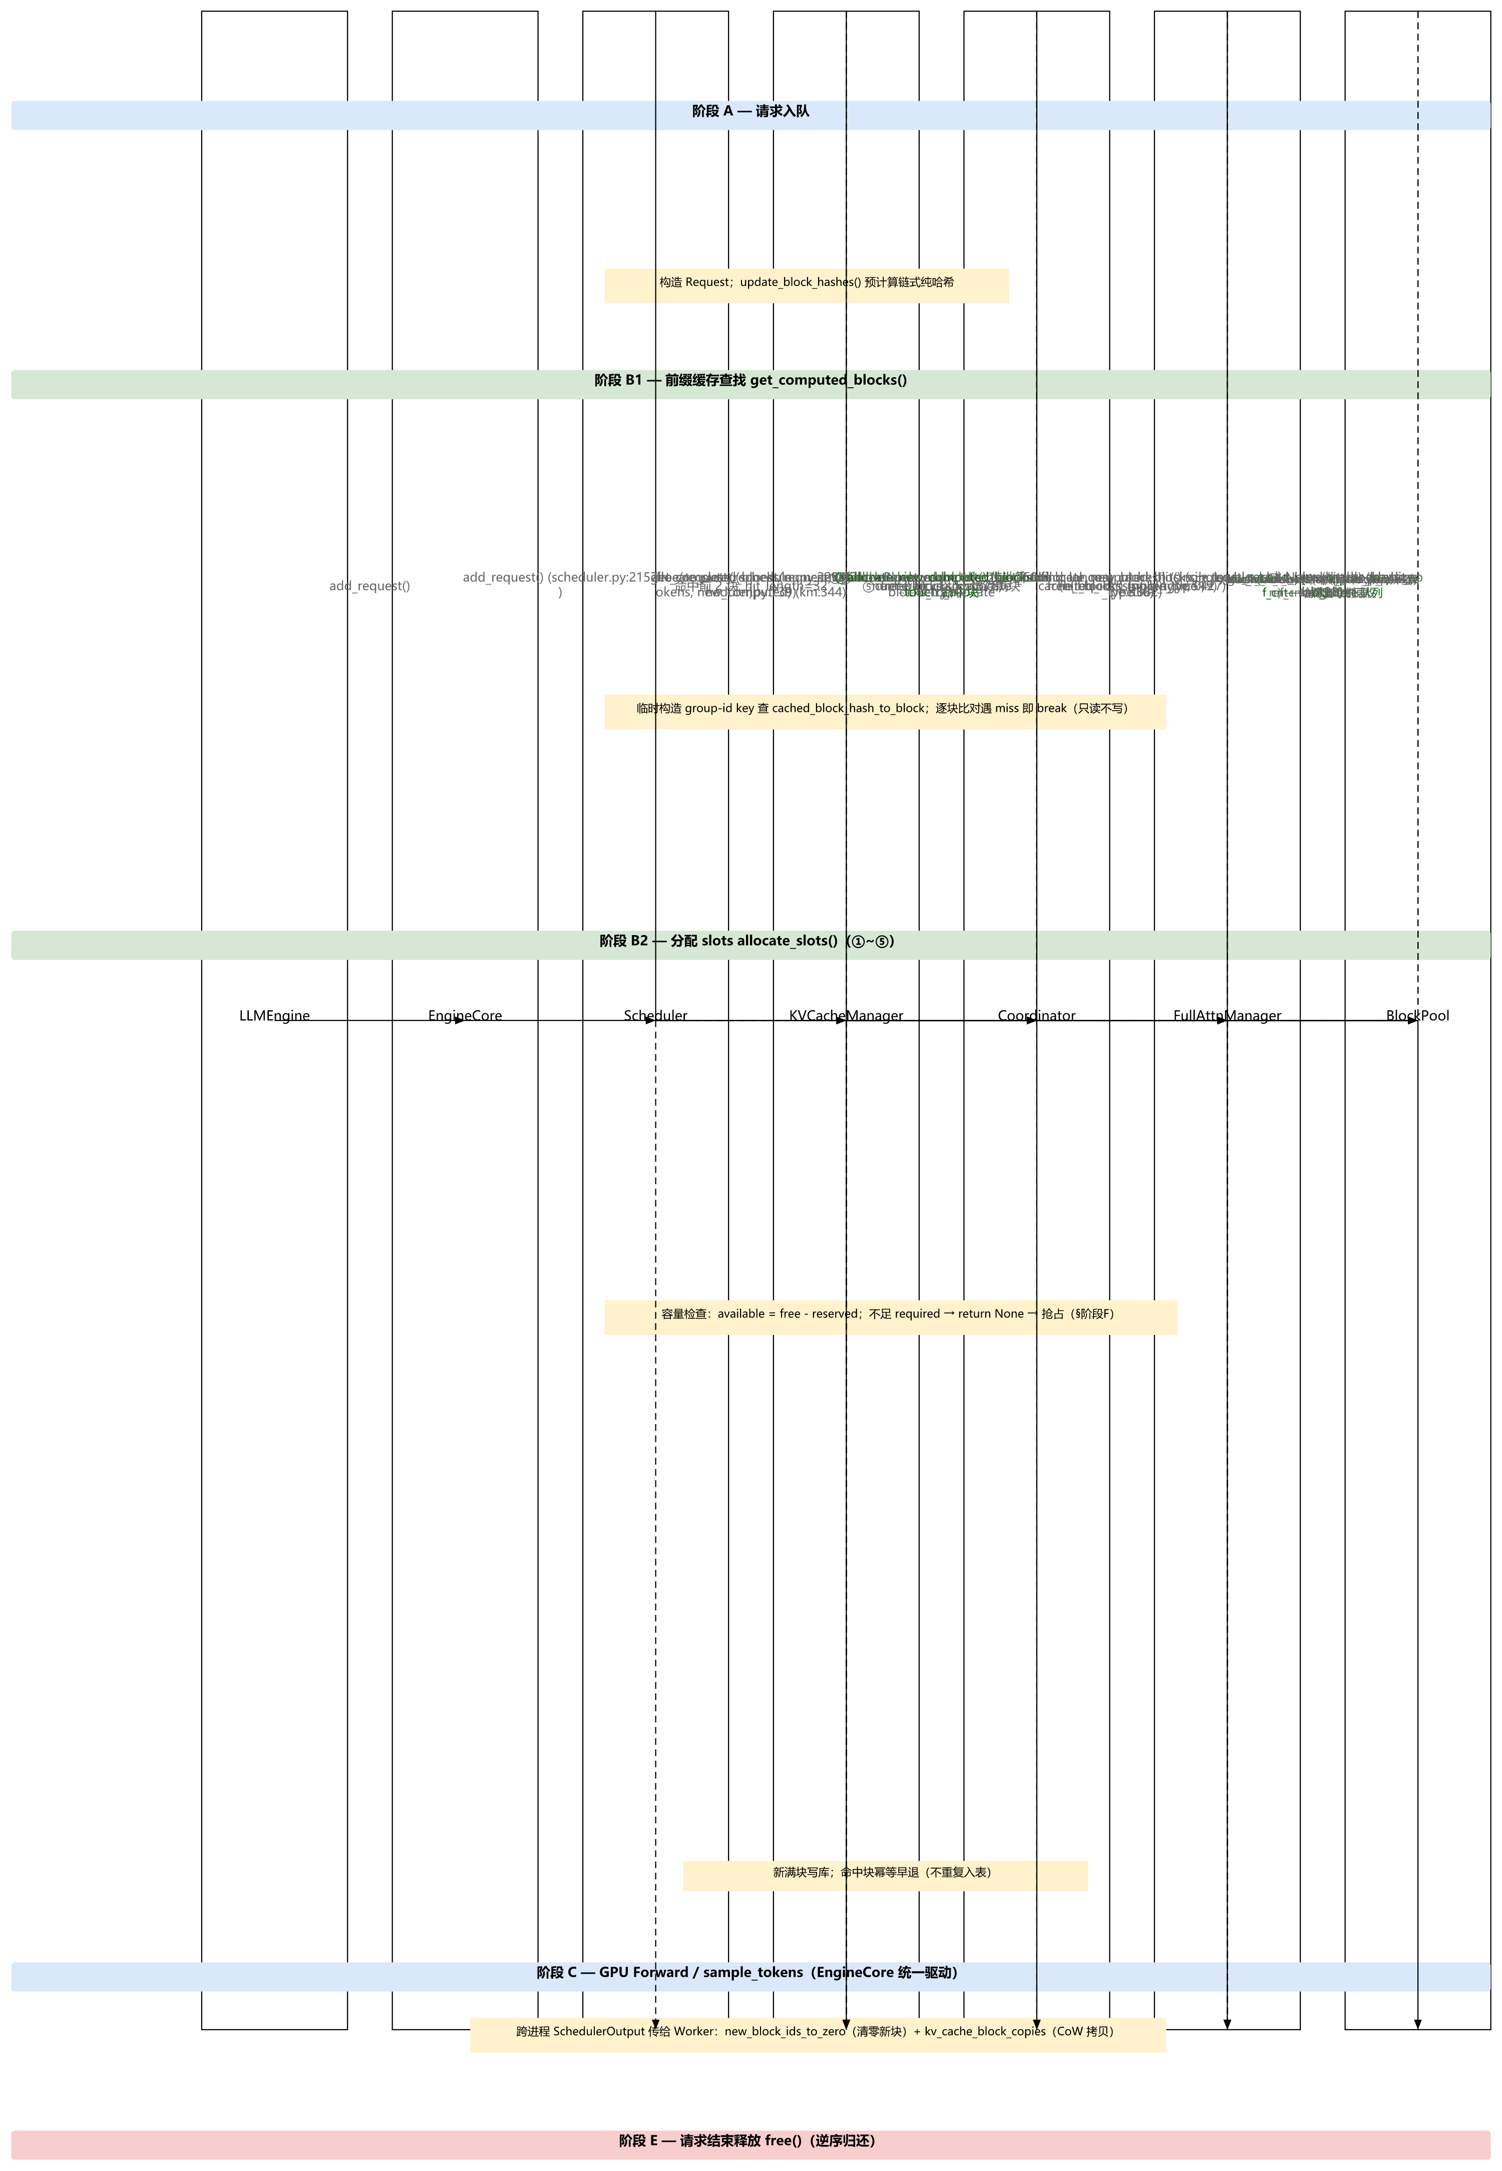
模块 07 · 全程时序
一张图看懂整轮生命周期：A 入队 → B 查/分 → C 前向 → E 释放
A 预计算块哈希 · B1 get_computed_blocks（只读）· B2 allocate_slots（写）· C GPU 前向 + 清零 + CoW · E 逆序 free
34

Slide 35
MODULE 08 · DEEP DIVE
08
按流程拆解：各层机制
把端到端流程放大，从物理层到门面逐层看清细节
💡 把"领柜子"这步放慢，看清柜门上的锁和钥匙
本模块你将学到
· L1 物理层：张量初始化与形状
· L2 块池：块的元数据与五条铁律
· L3 管理器 / CoW · L4 协调器 · L5 门面（含混合分组与统一 page）

Slide 36
模块 08 · L1 物理层
初始化五步：把"规格说明书"变成 GPU 张量
EngineCore._initialize_kv_caches()：一次性申请，之后不再变动
① 产出 Spec
每层 get_kv_cache_spec → FullAttentionSpec（块大小/头数/精度），全模型合并成单组
② 测可用显存
profile_run：用 max_num_batched_tokens 个 dummy token 跑一遍前向，峰值之外的都是可用
③ 算 num_blocks
num_blocks = 可用显存 ÷ 单块单层字节 ÷ 层数（多组时取各组最小值对齐）
④ 申请 + reshape
每层 torch.zeros(int8 字节池) → reshape 成 [num_blocks, heads, block_size, 2·head_dim]
⑤ 创建 BlockPool
new KVCacheBlock(0..N-1)，block_id == 张量行号；0 号摘走作 null_block
例
Llama-7B · 16 GB 可用显存 演算
单块单层 = 2(K+V) × 16 token × 32 头 × 128 维 × 2B = 256 KB → num_blocks = 16 GB ÷ 256 KB ÷ 32 层 = 2048 块 ≈ 同时缓存 32,768 token
类比：开学前先数清楚有几间教室（显存），再给学生编学号（block_id）—— 之后教室不再增减，只换学生
36

Slide 37
模块 08 · L1 物理层
张量长什么样：block_id 就是行号
不同注意力后端的形状略有差异，但"第 0 维 = 块编号"这一约定永远不变
形式
shape（block 维在前）
后端
桥接图：block_id=5 在每一层都是第 5 行
A
(N, kv_heads, bs, 2·head)
FlashAttn 等
层 0
0
1
2
3
4
5
…
B
(2, N, bs, kv_heads, head)
ROCm
层 1
0
1
2
3
4
5
…
C
(N, 2, bs, kv_heads, head)
HPC(SM90+)
…
0
1
2
3
4
5
…
N=num_blocks, bs=block_size；A 形式最后一维前半是 K、后半是 V。
申请细节：先 zeros 成 int8"字节池"，再按 dtype/stride reshape —— shape 是逻辑的，stride 是物理的（HND/NHD 布局）。
给调度器一个 block_id，等于同时拿到 32 层张量同一行的读写权。
层 31
0
1
2
3
4
5
…
一个 block = 一组 token 在所有 32 层的 KV（同一行号跨层对齐，位置等同、无需查表）
37

Slide 38
模块 08 · L2 块池
KVCacheBlock：一个"轻量元数据壳"
只含四类元数据，不持有任何 torch.Tensor / 显存指针 —— 百万块也只有 MB 级内存
职责
字段
语义
编号
block_id: int
全局唯一 [0, N-1]，创建后不变；= blocks 列表下标 = 物理张量行号
生命周期
ref_cnt: int = 0
新分配=1；被命中共享时 +1；释放时 -1；归零才能进空闲队列被驱逐/重用
生命周期
is_null: bool
null_block（id=0）专用：不维护 ref_cnt、不进队列、不可释放，仅对齐长度
哈希指纹
_block_hash
内容哈希 key（带 group_id）；仅当块写满并入缓存才设置；None = 未缓存/已驱逐
哈希指纹
_block_hash_num_tokens
该哈希覆盖的前缀 token 数；满块时 = block_size
链表指针
prev / next_free_block
空闲双向链表指针，仅由 FreeKVCacheBlockQueue 操作
例
为什么这么"轻"？
类比：练习册的"页码 + 借阅登记卡"
2048 个块的管理信息 ≈ 2048 × 几十字节 ≈ 0.1 MB；被管理的是 16 GB 显存 —— 账本远小于资产
38

Slide 39
模块 08 · L2 块池
BlockPool 两大核心结构 + 五条铁律
空间维度管"谁能被驱逐"，内容维度管"谁能被命中"
空间维度 · free_block_queue（LRU）
内容维度 · 双向哈希映射
带假头/假尾的双向链表，按驱逐优先级排序：队首最先被驱逐 / 复用，队尾尽量保留。无哈希块放队首（prepend），有哈希块放队尾（append）。分配用 popleft_n 从队首拿。
正向 cached_block_hash_to_block：hash → block(s)，前缀命中查找的入口
反向 cached_block_hashes_by_block：block_id → 别名哈希集合，驱逐时反向清理
队首（先驱逐）
队尾（多保留）
例
命中示例
无hash
无hash
有hash
有hash
有hash
查 (H0, group 0) → 得 block_1；释放 block_1 时反查它挂的哈希，同步把映射表条目删干净
五条铁律（源码断言保护）
ref_cnt=0 ⇔ 在空闲队列
一块只挂一个主哈希
正反映射表严格对齐
null_block 永远特判
同 hash 可挂多个物理块
39

Slide 40
模块 08 · L3 单类型管理
FullAttentionManager：前缀查找 + 分配 / 释放 + CoW
真正实现链式哈希前缀缓存共享的那一层；req_to_blocks（block_table 真身）就存在这里
find_longest_cache_hit
classmethod
在哈希表里查最长已计算前缀
add_local_computed_blocks
阶段 2
touch 命中块，ref_cnt++，防驱逐
get_num_blocks_to_allocate
容量预估
算需要新分配多少块（纯计算）
allocate_new_blocks
阶段 3
取新块、处理部分命中 CoW、记入 new_block_ids
cache_blocks
阶段 3 尾
填满的块写入哈希表，供后续命中
free / pop_blocks_for_free
阶段 E/F
逆序释放，ref_cnt--，归零回队
34 token 请求在本层：查表命中 2 块 → touch（ref_cnt++）→ 还需 1 新块 → 取 block_8 · req_to_blocks[请求]（block_table 真身）就存在这一层
40

Slide 41
模块 08 · L3 进阶
CoW：共享的"半块"不能直接覆盖写
Copy-on-Write：部分命中时先复制一份，再往副本上写
问题：部分命中 = 满块 + 半块
CoW 四步链路（源码顺序）
命中 38 token = 2 个满块 + 6 token 半块。半块正被别的请求共享（ref_cnt≥2），你若直接往里写新 KV，会污染别人的数据。
① 预约
add_local_computed_blocks 把 (块位置, 源块) 记入 _partial_hit_reqs
② 容量 +1
get_num_blocks_to_allocate 为 CoW 额外多算 1 块
解法：复制一份私有副本（CoW），在副本上续写。
复制 32 token
③ 取新块替换
allocate_new_blocks：取 cow_block，原地替换 req_blocks[该位置]
源块 (共享)ref_cnt = 2
cow_block (私有)ref_cnt = 1 · 可写
④ 下发拷贝
take_kv_cache_block_copies 排空任务，Worker 执行 GPU 拷贝
Worker 在 GPU 上执行 src→dst 拷贝（一条 kernel）
类比：公共笔记不能涂改 → 先整页复印，再在自己的复印件上续写 · CoW 只在"部分命中且半块被共享"时触发
41

Slide 42
模块 08 · L4 协调器
UnitaryKVCacheCoordinator：直通车与两阶段分配
单组场景基本透明透传；两阶段分配是为混合模型修的竞态（issue #33775）
基类负责 ① 创建唯一的 BlockPool（所有组共享编号空间）② 为每个 KV 组创建对应 Manager；Unitary 把请求原样下放给唯一的 FullAttentionManager。
竞态故事：组 0 先分配新块 → 触发驱逐 → 恰好驱逐了组 1 还没来得及 touch 的命中块 → 前缀缓存失效！
阶段 1 · 全组 touch 命中块
阶段 2 · 再分配新块
缓存回写
先让所有组的命中块 ref_cnt++ 并摘出空闲队列 —— 占座防驱逐
容量检查通过后，各组才从 free 队列取新块；此时驱逐不会伤到已占座的块
计算完成的满块经 cache_blocks 写入链式哈希映射表（幂等）
类比：先给所有到场客人发座位牌（touch 占座），再安排新客入座 —— 顺序反了就会坐错
例
Unitary vs Hybrid
单组（纯 FullAttention）：直通透传，第三返回值恒 0；多组（Gemma3 混合）：不动点迭代跨组对齐命中，"全系统最复杂的类"
42

Slide 43
模块 08 · L5 顶层门面
KVCacheManager：Scheduler 与 KV 子系统的唯一通道
把下面四层的复杂度全部封装进一个简单接口 —— 典型的门面（Facade）模式
查
get_computed_blocks
前缀缓存查找（最多命中 num_tokens-1，最后一个必须重算）
分
allocate_slots
容量检查 → 两阶段分配 → 缓存；失败返回 None 触发抢占
清
take_new_block_ids
收集需清零的新块，交给 Worker（防读到旧数据）
拷
take_kv_cache_block_copies
收集 CoW 拷贝任务（src → dst）
放
free / pop_blocks_for_free
立即释放，或抢占场景延迟逆序释放
报
take_events
BlockStored 等事件，供 KV Connector 消费
Drain（排空）模式：门面边干活边"记账"，每轮调度后四个 take_* 一次取走账本并清空 —— CPU/GPU 解耦（类比仓库管理员：干活记账，下班交接）；watermark 预留空闲块防频繁抢占
43

Slide 44
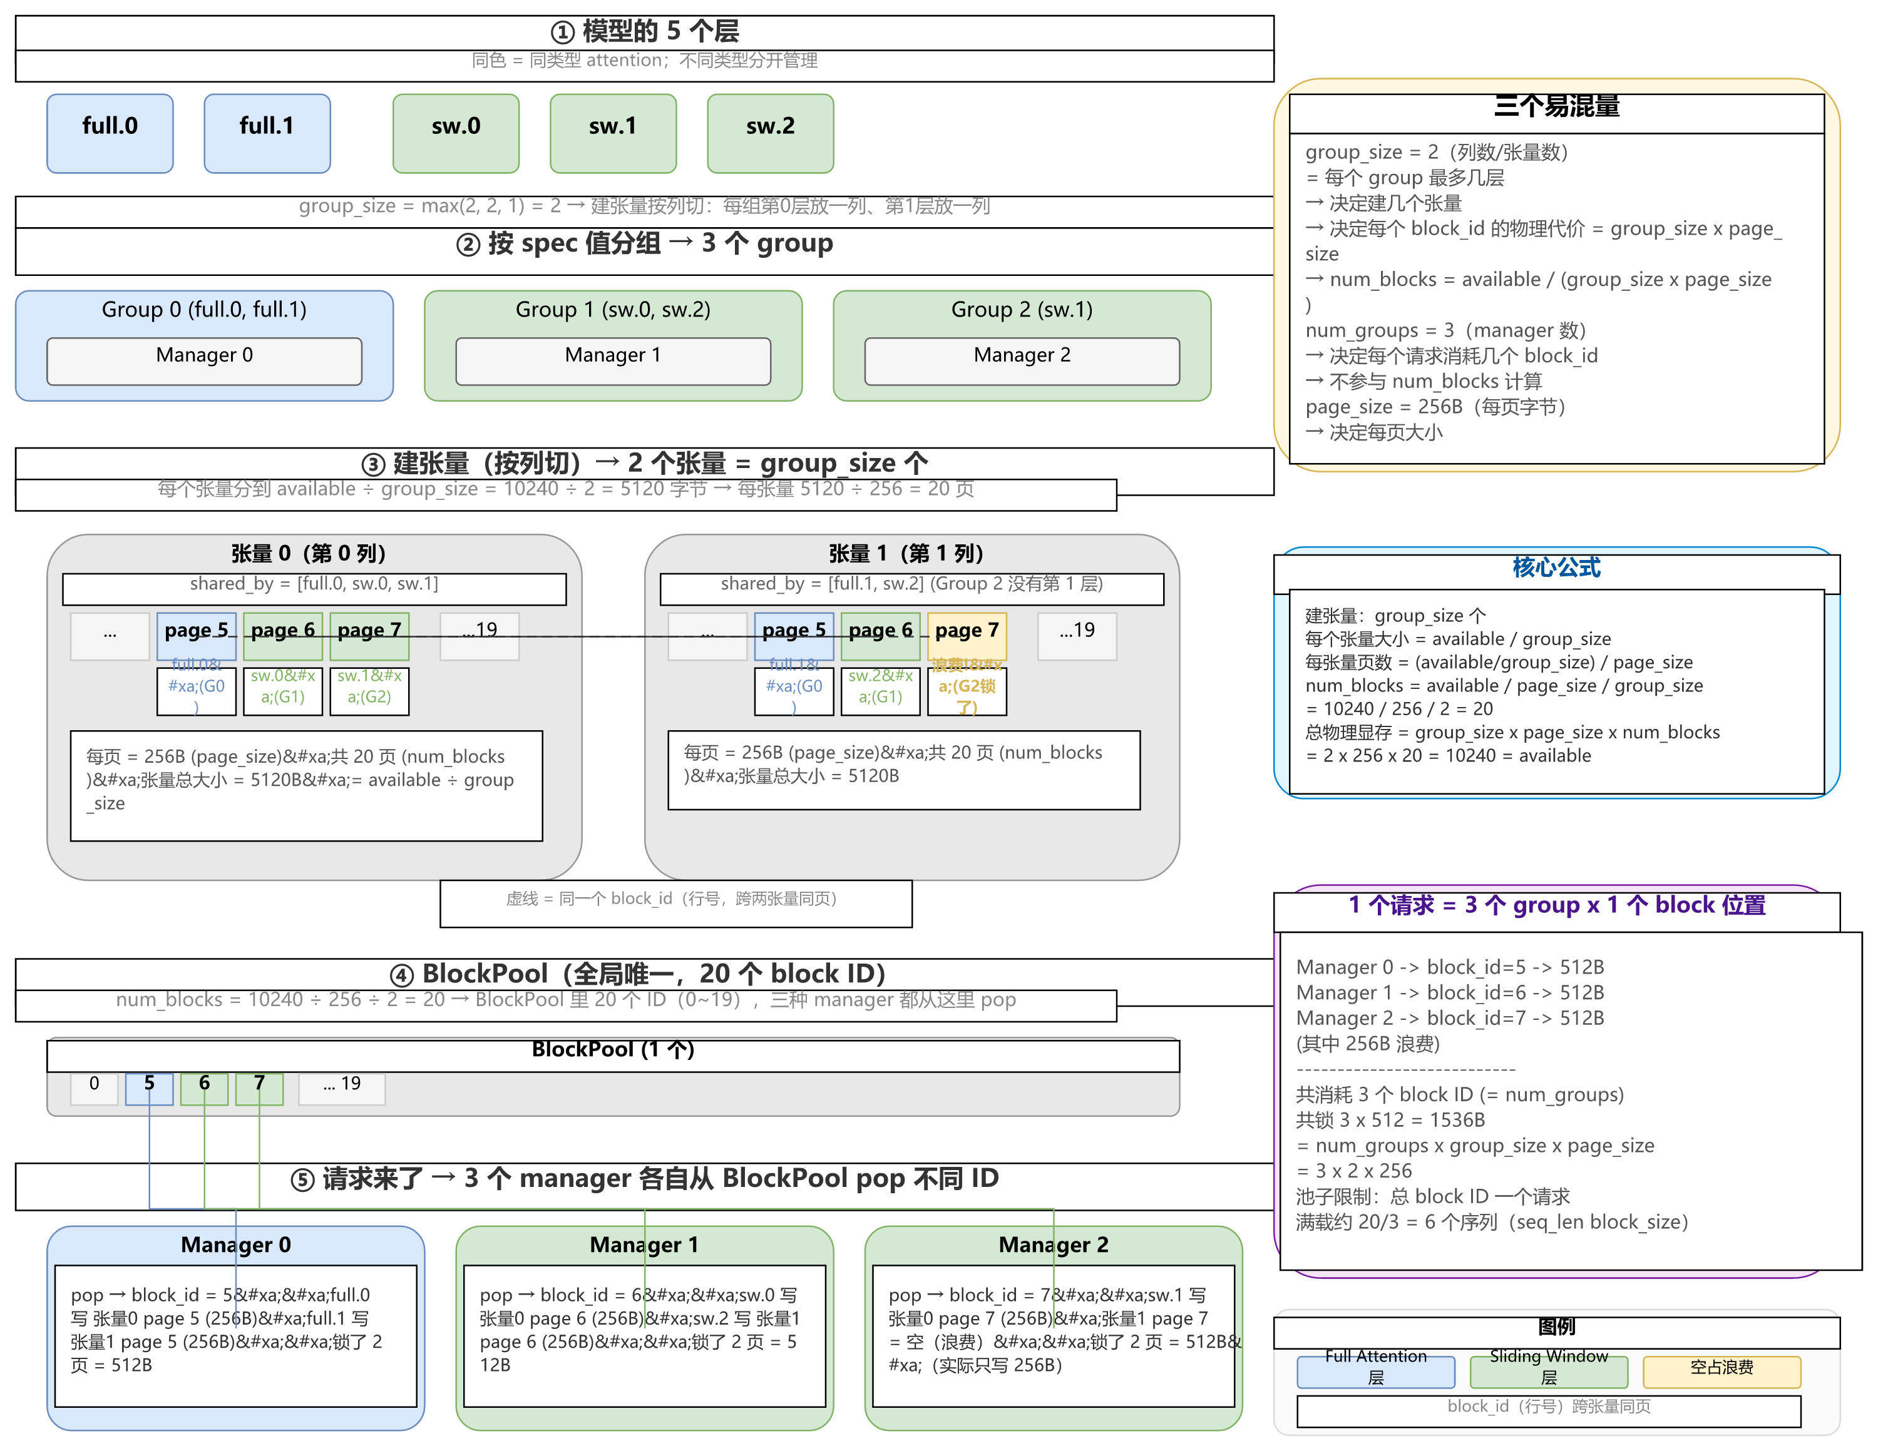
模块 08 · 统一布局
Full + 滑窗混合：按 spec 分组 → 按列切张量 → 全局 BlockPool
可用显存按 group_size 分配：num_blocks = available ÷ (group_size × page_size)；一个请求 = num_groups 个 block_id
44

Slide 45
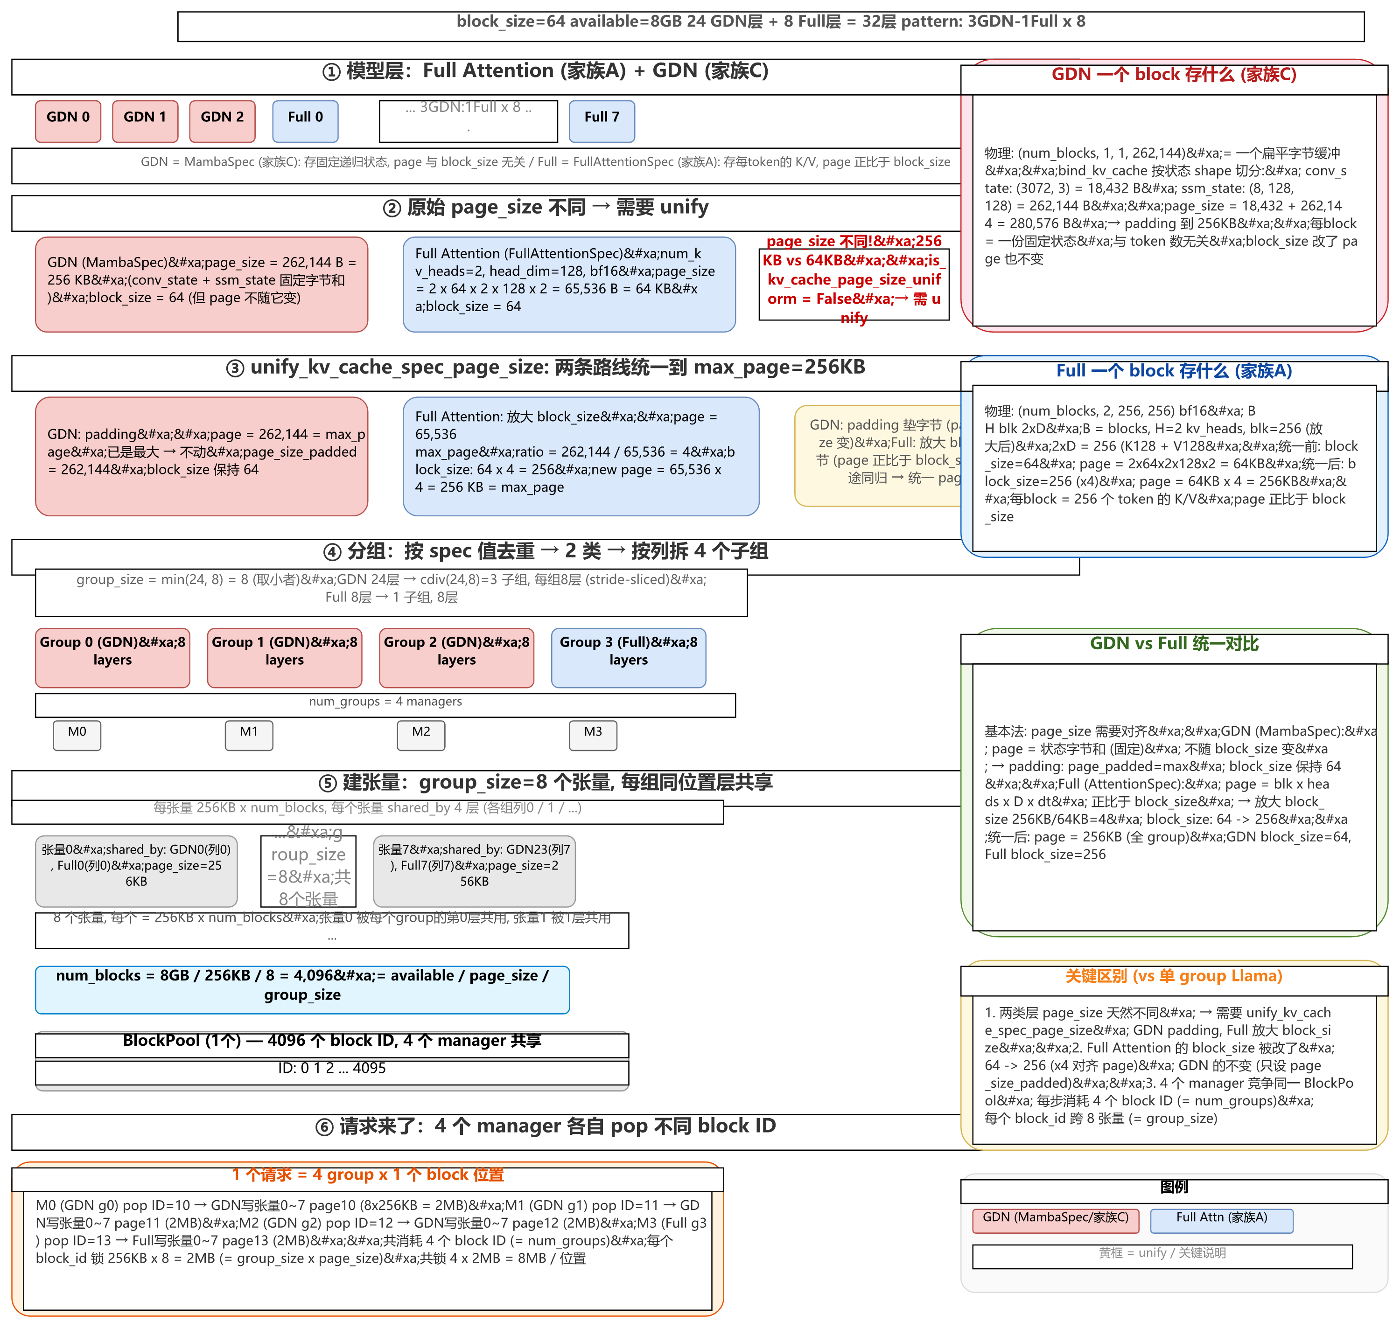
模块 08 · 至难案例
GDN + Full Attention：unify page_size 把两类 Layer 塞进同一池子
GDN page 256KB vs Full page 64KB —— 两条路线统一到 256KB：GDN 打 padding、Full 放大 block_size（64→256），最后 4 个 Manager 抢同一 BlockPool
45

Slide 46
MODULE 09 · DEEP DIVE
09
设计要点与扩展
八条设计哲学、参数权衡、扩展生态、误区澄清与自测清单
💡 回头看：所有设计都在回答——显存怎么省、显存怎么共享
本模块你将学到
· 八条设计哲学：读源码前先读"为什么"
· block_size=16 权衡与前缀缓存收益
· 扩展生态 / 误区 / 自测 / 源码地图

Slide 47
模块 09 · 哲学
八条设计哲学：读源码前先读"为什么"
同样适用于评价新引擎（SGLang / TensorRT-LLM）的 KV 管理设计
01
元数据与数据分离
02
分层解耦
CPU 侧只玩整数（block_id），GPU 张量只认行号 —— 调度零拷贝
五层各司其职，门面封装复杂度；换注意力类型只动中间层
03
固定块大小
04
不可变哈希链
分页思想消灭外碎片：浪费从 60-80% 压到 4% 以内
前缀即身份：满块才入链，链上的块内容永不回写
05
引用计数共享
06
两阶段分配
ref_cnt 让多请求共享同一物理块，命中即省显存省计算
先 touch 占座、再取新块，跨组竞态在源头消除
07
Drain 记账
08
断言铁律
take_* 账本一轮一清，CPU 调度与 GPU 执行彻底解耦
五条 invariant 用 assert 写死在源码里 —— 文档会过期，断言不会
一句话总结：把"显存管理"变成"整数记账"，剩下的复杂度都是为了让这本账记得快、记得对
47

Slide 48
模块 09 · 权衡
block_size 为什么是 16：一次参数推演
没有完美的块大小，只有针对推理负载的甜点
block_size
4K 上下文块表长度
尾块浪费上限
CoW 拷贝代价
kernel gather 友好度
4
1024 项
3 槽（18.8%）
极小
差：太碎
8
512 项
7 槽（43.7%）
小
较差
16（默认）
256 项
15 槽（93.7%）
适中
好：论文实验甜点
32
128 项
31 槽（96.9%）
大
更好
128
32 项
127 槽（99.2%）
很大
最好
例
尾块浪费怎么看
结论：16 在"块表规模 / CoW 开销 / kernel 效率"三角里最平衡；vLLM 允许按模型调整（--block-size），长文场景可实验 32
浪费上限只作用于"最后一个未满块"：块越大，单请求最多浪费 bs−1 个槽。实际平均浪费 ≈ bs/2 槽 / 请求
48

Slide 49
模块 09 · 收益
前缀缓存的账：公式、数字与四大场景
为什么各大推理引擎都在卷 prefix caching
收益公式 命中 n 块 → 省 n × block_size 个 token 的 prefill 计算；显存上 n 块由所有命中请求共享，只存一份
例
数字例子：客服机器人
2000-token system prompt × 100 并发：无缓存要算 200K token prefill；全命中时每个请求只算自己的 ~50 token —— prefill 计算量省约 96%，TTFT 从秒级降到百毫秒级
System prompt 共享
Few-shot 批量任务
同产品所有会话共用同一套系统提示 —— 命中率最高、最稳定的场景
同一组示例 + 不同问题：示例部分全命中，只有问题部分现算
Agent 多轮循环
同模板批量处理
每轮把历史完整重发：历史部分全是前缀，轮数越深省得越多
法律合同比对、代码仓库问答：模板与公共上下文全部复用
开启方式：新版 vLLM 默认启用前缀缓存；监控 get_prefix_cache_hit_rate 判断效果
49

Slide 50
模块 09 · 生态
扩展类型速览：新注意力 = 新 Manager 子类
架构留好了口子 —— 加能力不改骨架
FullAttentionManager
默认 · 标准全注意力（Llama / Qwen 等）
本课件主角
SlidingWindowManager
滑窗注意力（Mistral 等）：窗口外的块可直接释放，省显存
窗口左移 → 老块出窗即弃
ChunkedLocalAttentionManager
长文局部注意力：按 chunk 组织块的生命周期
长上下文专用
HybridKVCacheCoordinator
混合注意力（Gemma3）：滑窗组 + 全注意力组协同，不动点迭代对齐命中
"全系统最复杂的类"
KVConnector 生态
LMCache / NIXL 等：KV 跨节点传输，支撑 PD 分离部署
块事件 BlockStored 驱动
例
怎么读懂一个新 Manager
盯三件事：① 哪些块算"命中"（find_longest_cache_hit 实现）② 什么时候释放（滑窗出界即放）③ 与全注意力共用哪些基类设施
50

Slide 51
模块 09 · 澄清
四个常见误区：别让直觉骗了你
每条都对应源码里一个容易被误读的设计点
"命中缓存会把 KV 拷一份"
"驱逐 = 立即清空数据"
✗ 只是共享同一物理块 + ref_cnt++。显存里自始至终只有一份数据，零拷贝。
真正拷贝的只有 CoW：部分命中的共享半块，才复制一份私有副本
✗ 驱逐只是把块从哈希表摘牌、交还空闲队列。旧内容还在，等新块复用时被清零/覆盖。
所以刚被驱逐的前缀，短时间内重新请求仍可能撞上未覆盖的数据？不 —— 摘牌后查不到了，命中必须靠哈希表
"所有请求的前缀都能共享"
"块越小越好（碎片少）"
✗ 逐块哈希必须完全一致：同 system prompt + 同 tokenizer + 同块边界才命中。
差一个 token、换一个模型量化版本，哈希链就全断了
✗ 块小则块表更长、kernel gather 更碎、CoW 更频繁 —— 见上一页的权衡表。
16 是推演出来的甜点，不是拍脑袋
51

Slide 52
模块 09 · 自测
八问八答：检验你是真懂了还是背下来了
先遮住灰色答案行，口头回答，再对照
Q1 为什么最多命中 num_tokens − 1 个 token？
Q2 block_table（req_to_blocks）存在哪一层？
A 最后一个 token 的 KV 依赖本次前向输出，缓存里没有"未来"
A FullAttentionManager —— 协调器和门面只是转发
Q3 ref_cnt = 0 的块一定在空闲队列吗？
Q4 驱逐从哪里开始？顺序依据是什么？
A 是，这是铁律之一：ref_cnt=0 ⇔ 在 free_block_queue
A 空闲队列队首；无哈希块 prepend 队首优先复用，有哈希块 append 队尾多保留
Q5 CoW 什么时候触发？
Q6 两阶段分配防的是什么？
A 部分命中且尾块被共享（ref_cnt≥2）时，先复制再写
A 跨 KV 组竞态：组 0 分配引发驱逐，恰好赶走组 1 还没 touch 的命中块
Q7 满块什么时候进哈希表？
Q8 null_block 是干什么的？
A 前向计算完成后由 cache_blocks 回写，且写入是幂等的
A block_0 永久保留：给无 KV 的层/占位场景用，不参与分配
能不看答案讲清 6 题以上，就可以直接去读 vllm/v1/core 源码了
52

Slide 53
模块 09 · 地图
源码地图与参考资料
带着这份地图进仓库，五层架构一一对号入座
源码地图（vllm/v1/core）
参考资料（推荐阅读顺序）
kv_cache_manager.py
L5 门面：allocate_slots / free / take_*
01
PagedAttention 论文（SOSP 2023, Kwon et al.）
kv_cache_coordinator.py
L4 协调器：两阶段分配的编排者
arxiv.org/abs/2309.06180 —— 浪费 60-80%→<4%、吞吐 2-4× 的出处
full_attention.py
L3 管理器：命中查找 / 分配 / CoW
02
vLLM 官方文档 · V1 引擎与 Prefix Caching 指南
docs.vllm.ai —— 官方视角的块管理与缓存开关说明
block_pool.py
L2 块池：空闲队列 + 双向哈希
03
vLLM GitHub 仓库 vllm/v1/core
kv_cache_utils.py
块哈希 / 链式前缀 / 工具函数
github.com/vllm-project/vllm —— 对照本课件逐文件阅读
gpu_model_runner.py
L1 物理层：张量分配与清零执行
04
社区优质中文图解（PagedAttention 系列）
kvcache_docs/（8 篇）
本课件配套的中文源码精读笔记
知乎 / B 站多位作者的 OS 分页类比与图解 —— 本课件的类比思路亦借鉴于此
阅读顺序建议：论文第 3-4 节 → 本课件模块 08 → 源码 block_pool.py → full_attention.py
53

Slide 54
总结
一页带走全部：九个模块 × 十个关键词
忘了细节就回到这一页
01
是什么
K/V 定义；逐 token 追加 / 全程保留 / 按需复用
02
为什么
O(n²)→O(n) 取舍；KV 显存账；三大浪费 60-80%
03
瓶颈→分页
PagedAttention：逻辑连续物理离散；block_table；60-80% → <4%
04
各类 Attention
Full 存 K/V · MLA 存 latent · GQA 存分组共享 K/V
05
基础概念
Block / block_table / 链式哈希 / ref_cnt；OS 分页类比
06
五层架构
门面 → 协调器 → 管理器 → 块池 → 物理张量
07
端到端流程
请求 R：查命中 → 两阶段分配 → 写 KV → 逆序释放；抢占兜底
08
拆解各机制
物理层 / 块池铁律 / CoW / 协调器 / 门面；混合分组与统一 page
09
设计要点
八条哲学；block_size=16；前缀缓存收益；扩展与自测
PagedAttention
block_table
链式哈希
ref_cnt
CoW
两阶段分配
LRU 驱逐
watermark
抢占 RECOMPUTE
Drain 记账
54

Slide 55
COURSE COMPLETE
谢谢观看 · Q&A
下一步：打开 vllm/v1/core/block_pool.py，找到 free_block_queue —— 你已经认识它的每一行
学习路径建议
① 重做模块 07 的 11 块演算（不看答案） ② 精读 block_pool.py 的 5 条断言 ③ 给同学讲一遍 CoW
配套文档：kvcache_docs（8 篇中文源码精读） · 论文：arxiv.org/abs/2309.06180

